Slide 1
Importante:
Debes anotar en tu cuaderno la fecha de hoy, Nombre de la unidad (si la hay), Objetivo y título (si lo hay).

Slide 2

2° Unidad Civilizaciones de Mesoamérica: Los Mayas
Objetivo: Conocer la ubicación geográfica y temporal de la civilización Maya.
Profesora Daniela Riquelme Padilla

Slide 3
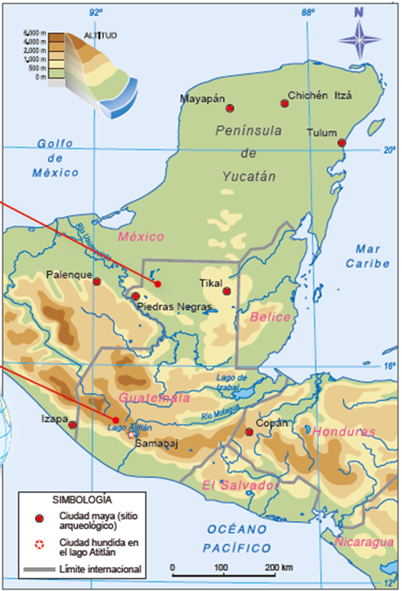
¿Dónde vivieron los mayas?
Los Mayas fueron una civilización que se desarrolló en Mesoamérica, en la Península de Yucatán, y que estuvo presente hasta antes de la llegada de los españoles a América.

Slide 4
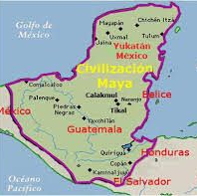
Ubicación Geográfica Maya
Ubicados en América Central, en el área llamada Mesoamérica, principalmente en la península de Yucatán.
Su geografía se destaca por la gran variedad de climas y paisajes, lo que llevó a la civilización a adaptarse a este territorio.
En este entorno se fundaron ciudades como Palenque, Tikal, Chichén Itzá, Mayapán.

Slide 5
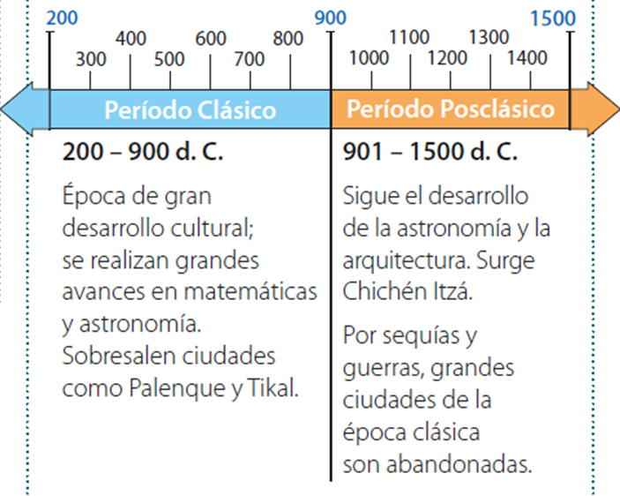
¿En qué época se desarrolló la Civilización Maya?
Esta línea de tiempo muestra los dos principales períodos en los que se desarrolló la civilización maya. Las fechas de inicio y término de cada período son aproximaciones.

